Slide 1
《汉语拼音9 ɑieiui》
语文精品课件 一年级上册
授课老师：某某 | 授课时间：20XX.XX
某某小学

Slide 2
单韵母：
单韵母：
ɑ o e i u ü

Slide 3
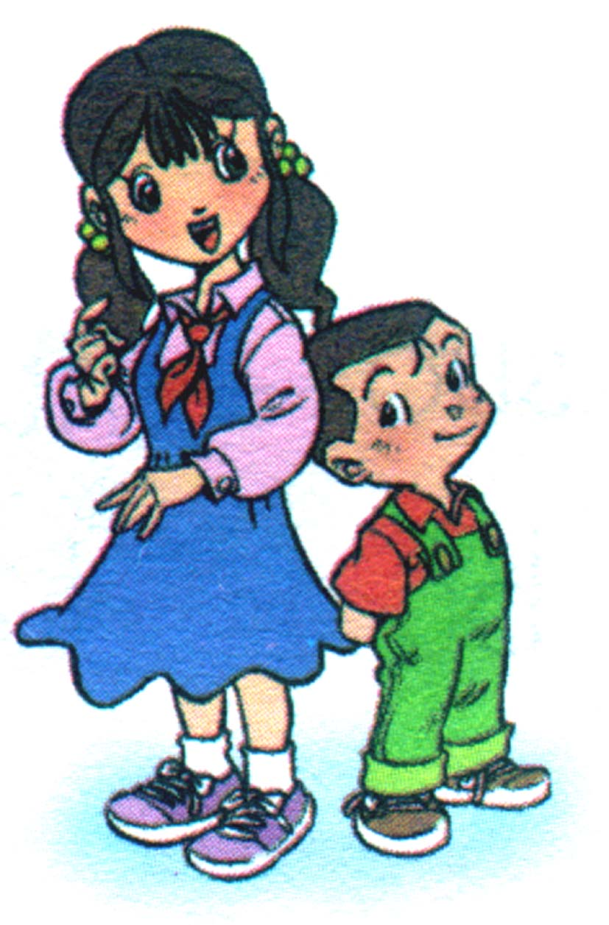
我会读
ɑi

Slide 4
我会拼
āi ái ǎi ài
ɑi
g--āi gāi
g—u--āi guāi
tái kāi cāi huài kuài

Slide 5
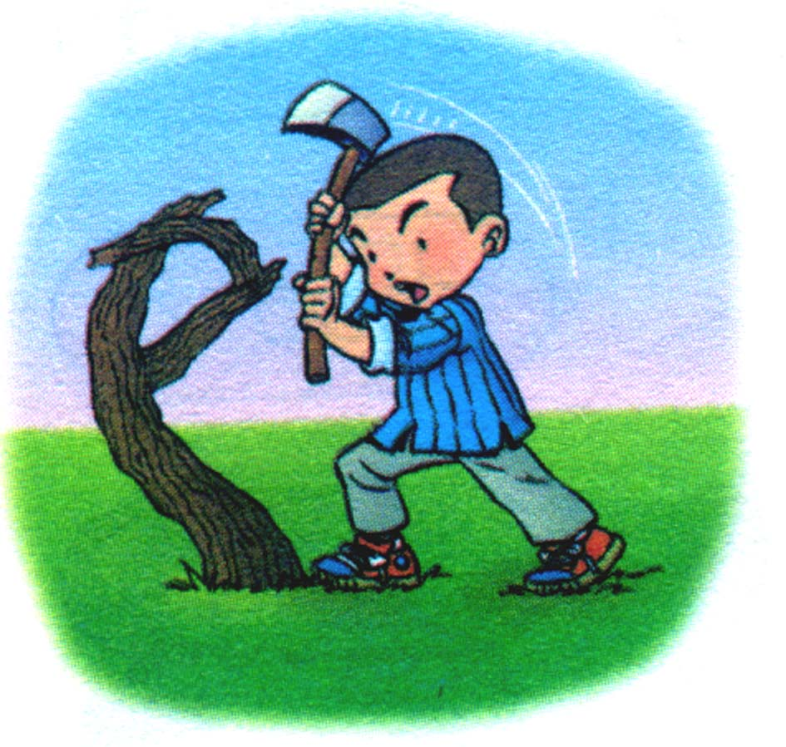
我会读
ei

Slide 6
我会拼
ei
ēi
éi
ěi
èi
l—èi lèi
bèi péi fēi gěi wéi hēi

Slide 7
我会读
ui

Slide 8
我会读
ui
uī
uí
uǐ
uì
t—uǐ tuǐ
huì duī chuī zuǐ ruì shuǐ

Slide 9
读一读：
āi
ái
ǎi
ài
ēi
éi
ěi
èi
uī
uí
uǐ
uì

Slide 10
摘苹果
uī
ái
ěi
ài
ǎi
éi
uǐ
uì
ēi

Slide 11
二拼音节拼读法
前音轻短后音重，
两音相连猛一碰。

Slide 12
拼读
g
gɑi
ɑi
k
kɑi
h
hɑi

Slide 13
拼读
g
gei
k
ei
kei
h
hei

Slide 14
拼读
g
gui
ui
k
kui
h
hui

Slide 15
我会写
ɑi
ei
ui

Slide 16
做一做
bei→( )-----( )
cai→( )-----( )
chuí→( )-----( )
gài→( )-----( )

Slide 17
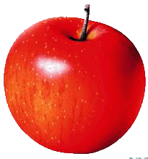
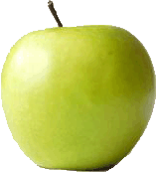
摘苹果
hui
guai
gei
zhui
rui
tai
zui
shui
wei
cai

Slide 18
读一读

Slide 19
感谢各位的聆听
语文精品课件 一年级上册
授课老师：某某 | 授课时间：20XX.XX
某某小学

